Slide 1
Строение тела человека.
Урок окружающего мира во 2 классе
Если хочешь быть здоров.
Выполнила: учитель начальных классов МОУ «СОШ № 2»
Амельченко Вера Васильевна

Slide 2
В настоящее время на земном шаре обитает огромное количество живых существ — от самых маленьких, едва заметных, до очень больших.
Наиболее сложным созданием природы является человек. Нет ни одного живого организма на Земле, который в целом был бы более совершенным.
Долгий путь познания себя и мира я предлагаю начать с малого, познакомиться со строением и свойствами человеческого организма.

Slide 3
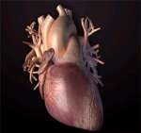
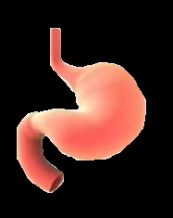
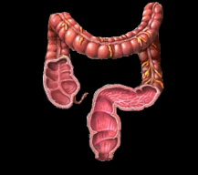
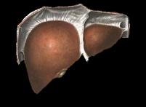
Строение
внешнее
части тела
голова
шея
туловище
грудь
живот
спина
руки
ноги
внутреннее
органы
мозг
лёгкие
сердце
желудок
кишечник
печень
почки

Slide 4
Внешнее строение

Slide 5
Кто управляет твоим телом?
Конечно, ты сам!
Однако, не всё ты контролируешь самостоятельно.
Сердцу нельзя приказать биться быстрее.
Невозможно заставить желудок прекратить переваривать пищу.
Ты обычно не замечаешь, как дышишь или моргаешь.

Slide 6
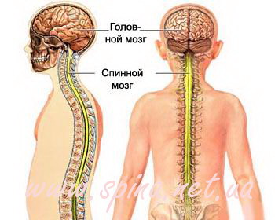
Кто же контролирует работу твоего тела?
Мозг!
Вернее, даже два мозга. Спинной мозг находится в канале твоего позвоночника, а головной мозг надежно укрыт в черепе.
Головной мозг отвечает за мысли и чувства. Он похож на компьютер — принимает информацию: звуки, запахи, изображения; распознает и запоминает их.
Спинной мозг «следит» за работой внутренних органов твоего тела.

Slide 7
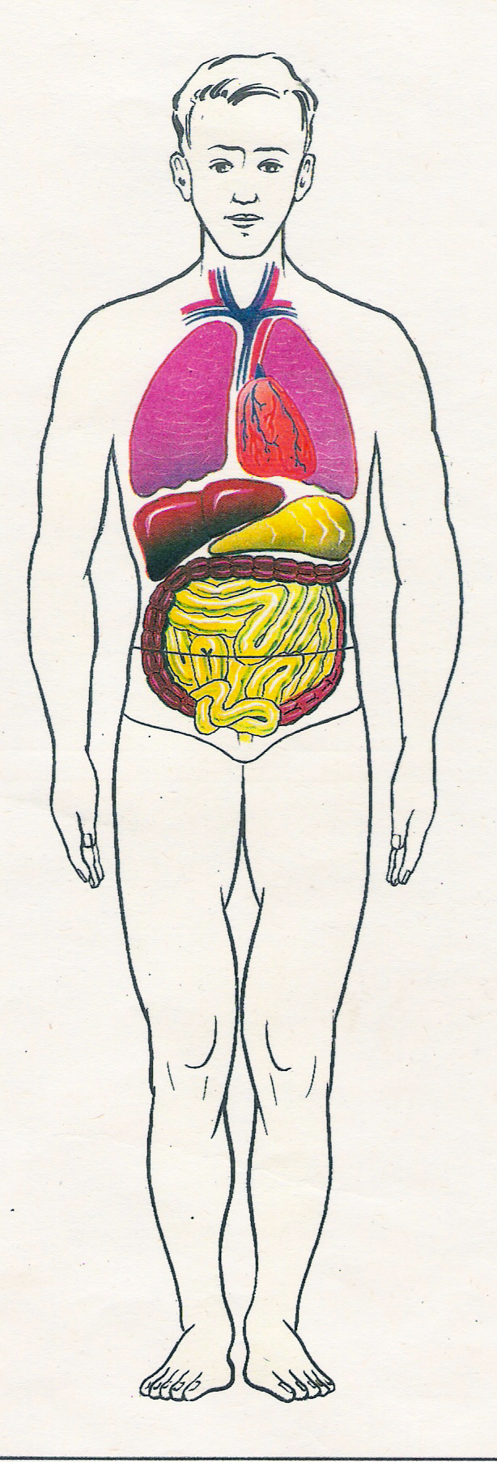
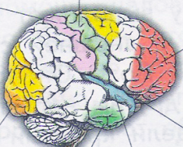
Внутреннее строение человека
МОЗГ
ЛЕГКИЕ
СЕРДЦЕ
ПЕЧЕНЬ
ЖЕЛУДОК
КИШЕЧНИК

Slide 8
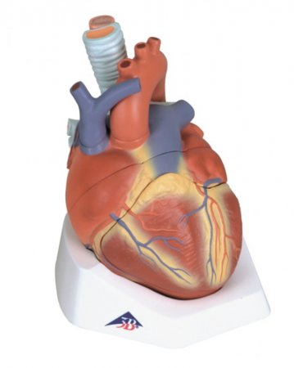
Сердце.
Сердце — полый мышечный орган; имеет овальную или округлую, несколько вытянутую сверху вниз форму.
Масса сердца составляет 250-350 граммов.
Внешний размер сердца — примерно с кулак взрослого человека.

Slide 9
Лёгкие.
Легкие являются органом дыхания и расположены в грудной клетке. Правое легкое состоит из трех долей, а левое - из двух и по размеру меньше правого за счет того, что сердце занимает часть объема левой половины грудной клетки.

Slide 10
Желудок и кишечник.
Желудок – это орган пищеварительной системы. В его мускулистых стенках таятся особые желёзки. Они выделяют кислый желудочный сок, способный переварить большую часть пищи. Однако желудочный сок не может переработать всё. Поэтому желудок время от времени сокращается и проталкивает по частям полупереваренную пищу дальше.
Кишечник – орган пищеварительной системы. Его длина почти 8 метров! Но свёрнут он так плотно, что помещается в животе. Пройдя этот путь, пища превращается в прозрачный раствор, который впитывается в кровь и разносится по всему организму.

Slide 11
Печень.
Печень – жизненно важный непарный внутренний орган, который помогает переваривать пищу в кишечнике, фильтрует кровь и очищает её от всех вредных веществ.

Slide 12
Режим дня.
Режим дня- это распорядок, в котором правильно сочетаются учёба, игры, отдых и другие занятия.

Slide 13
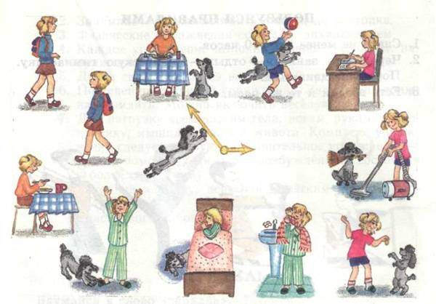
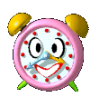
Режим дня
7ч – 8ч. – Подъем, зарядка, утренний туалет, завтрак;
8ч. 45 мин. – 13ч. – Занятия в школе;
13ч. – 14ч. – Возвращение домой, обед;
14ч. – 16ч. – Отдых, прогулка, магазин, спортивная секция, кружок;
16ч. – 18ч. – Приготовление уроков;
18ч. – 19ч. – Отдых, ужин, помощь по дому;
19ч. – 20ч. 45 мин. – Чтение, игры дома;
20ч. 45 мин. – Подготовка ко сну.

Slide 14
Правила гигиены
Утром и вечером
Чистить зубы надо два раза в день:…
Мыть руки
Перед едой нужно обязательно…
Разговаривать с набитым ртом
Во время еды нельзя…
Овощи и фрукты
Никогда не ешь немытые
Свет при письме должен падать...
слева

Slide 15
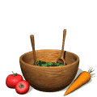
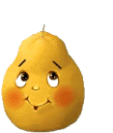
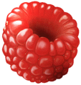
Правильное питание – это разнообразное питание
Полезные советы:
Есть лучше в одно и то же время, не менее трех раз;
Старайтесь больше употреблять:

Slide 16
Сохраним зубы здоровыми

Slide 18
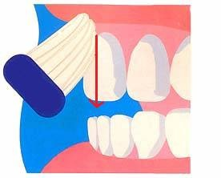
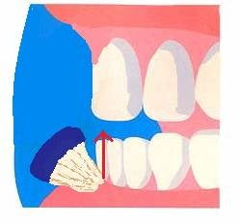
1. Чистить зубы надо 2раза в день: утром и вечером. Верхние зубы надо чистить движениями сверху вниз, нижние – снизу вверх.

Slide 19
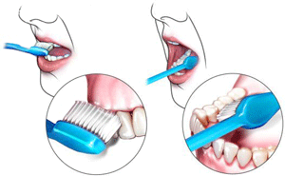
2. Зубы нужно чистить с наружной и внутренней стороны.

Slide 20
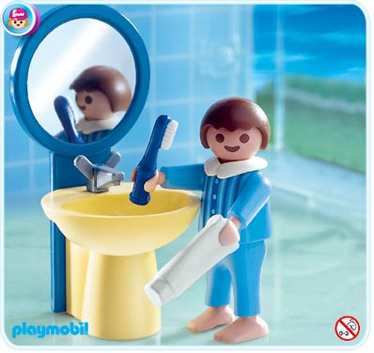
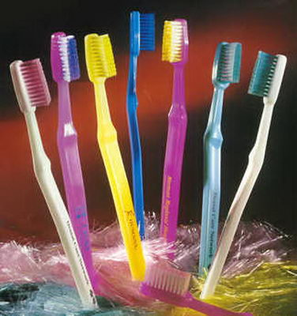
3. Пользуйтесь только своей зубной щеткой.

Slide 21
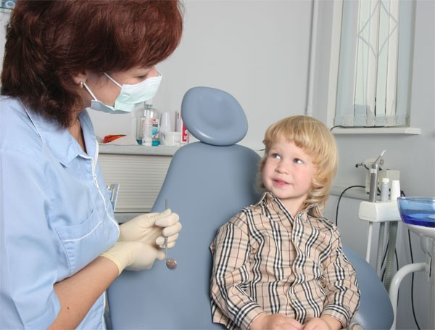
4.Не грызите зубами орехи, сахар, твердые конфеты.
5.После горячей пищи не пейте сразу холодную воду.
6. Не ковыряйте в зубах острыми предметами.
7. Не менее двух раз в год проверяйте состояние зубов у врача.

Slide 22
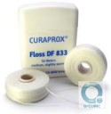
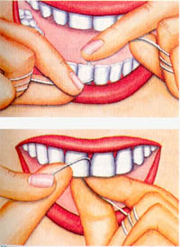
Зубные нити (флоссы)
Зубные нити (флосcы) предназначены для тщательного удаления зубного налета и остатков пищи из промежутков между зубами.. Так как при чистке зубов щеткой налет из межзубных промежутков не удаляется полностью, то чистка зубов флоссом является необходимым дополнением. Поэтому чистить зубы флоссом рекомендуется после каждого приема пищи и чистки зубов.

Slide 23
Какой внутренний орган гонит кровь в сосуды и заставляет ее обегать все тело?
желудок
ПРОВЕРЬ СЕБЯ
сердце
печень

Slide 24
Какой внутренний орган называют «главным командным пунктом всего организма»?
ПРОВЕРЬ СЕБЯ
сердце
легкие
мозг

Slide 25
Какой орган пищеварения похож на извилистый лабиринт?
мозг
ПРОВЕРЬ СЕБЯ
кишечник
легкие

Slide 26
В КАКОЙ ЧАСТИ ТЕЛА
РАСПОЛАГАЕТСЯ МОЗГ ?
ШЕЯ
ПРОВЕРЬ СЕБЯ
ГОЛОВА
ТУЛОВИЩЕ

Slide 27
Этот орган похож на две розовые губки. С помощью него человек дышит?
легкие
ПРОВЕРЬ СЕБЯ
желудок
печень

Slide 28
Игра
"Полезно - неполезно"

Slide 29
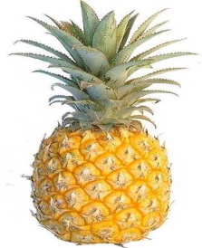
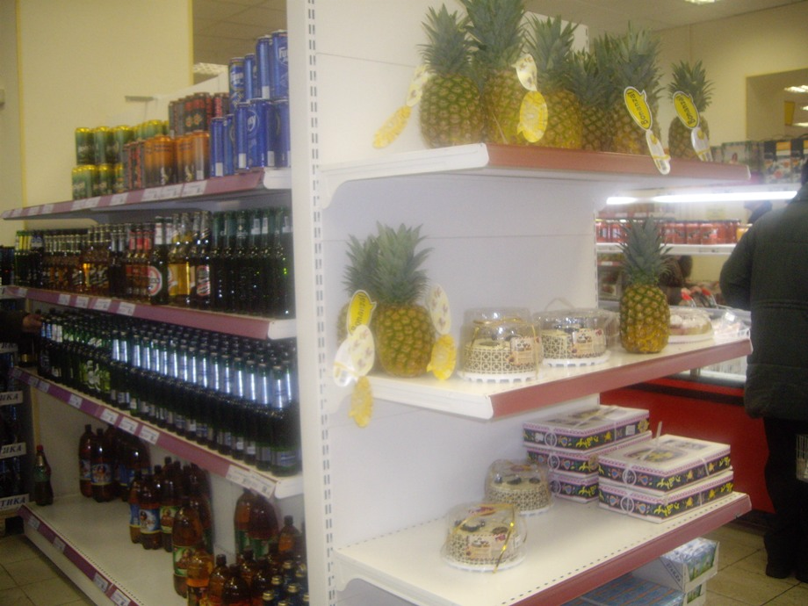
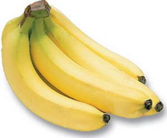
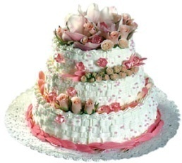
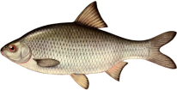
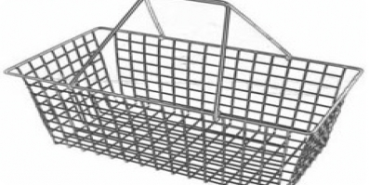
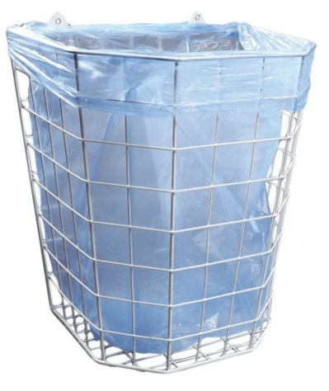

Slide 30
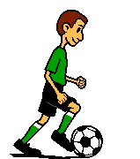
Будьте
здоровы!

